Slide 1

TRƯỜNG TIỂU HỌC TT TRÂU QÙY
MÔN LUYỆN TỪ VÀ CÂU 2
Giáo viên: NGUYỄN THỊ THU TRANG

Slide 2
Kiểm tra bài cũ:
Từ ngữ về chim chóc. Đặt và trả lời câu hỏi Ở đâu?
Đặt câu hỏi có cụm từ ở đâu cho mỗi câu sau:
Sách của em để trên giá sách.
→ Sách của em để ở đâu?
Em ngồi ở dãy bàn thứ tư, bên trái.
→ Em ngồi ở đâu?

Slide 3
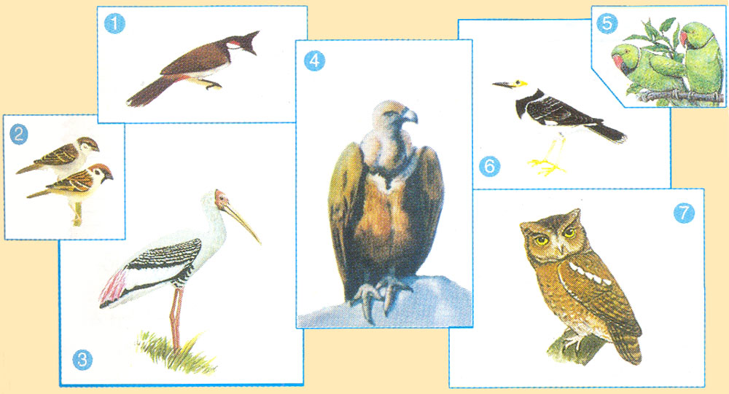
Thứ năm, ngày 18 tháng 2 năm 2021
Luyện từ và câu
Từ ngữ về loài chim. Dấu chấm, dấu phẩy.
1. Nói tên các loài chim trong những tranh sau:
Chào mào
Vẹt
Sáo sậu
Chim sẻ
Đại bàng
Cò
Cú mèo
(đại bàng, cú mèo, chim sẻ, sáo sậu, cò, chào mào, vẹt)

Slide 4
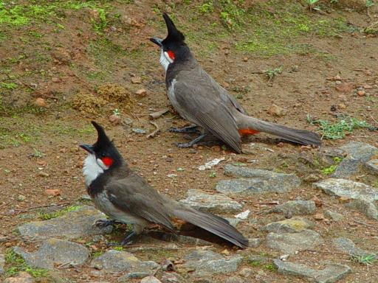
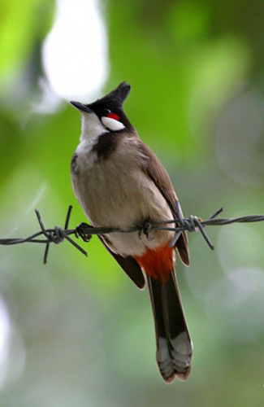
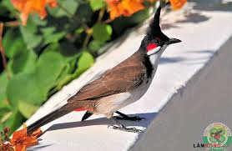
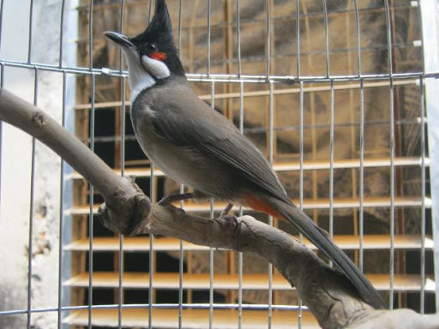
chào mào
Loài chim nhỏ, đầu có túm lông nhọn như 1 cái mào hai má trắng phía trên mảng trắng là màu đỏ, hay ăn các quả mềm.

Slide 5
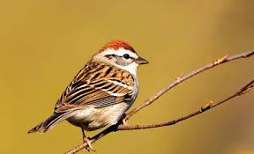
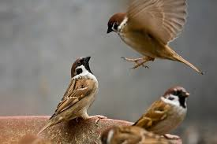
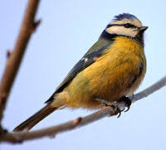
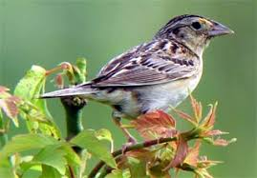
chim sẻ
Loài chim nhỏ, lông màu hạt dẻ, có vằn, mỏ hình nón, thường sống thành đàn, ăn các hạt ngũ cốc.

Slide 6
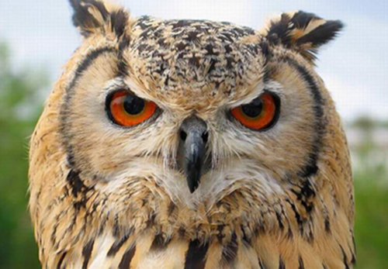
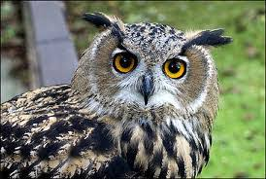
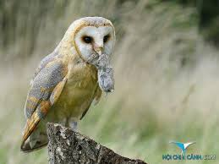
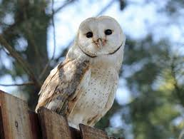
Cú mèo
Loài chim có đôi mắt rất to và sáng
nó thường sống về đêm ,có tiếng kêu quái ác và rất hôi

Slide 7
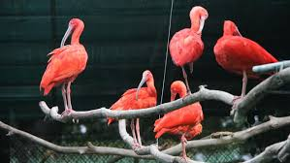
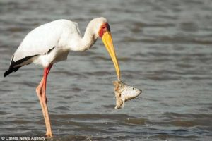
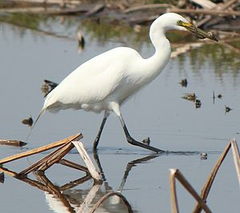
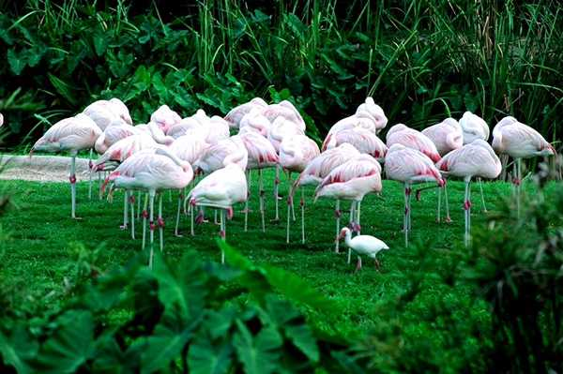
cò
Loài chim có chân cao, cổ dài, mỏ nhọn, lông thường trắng, sống thành bầy ở gần vùng nước, ăn các loài tôm cá nhỏ

Slide 8
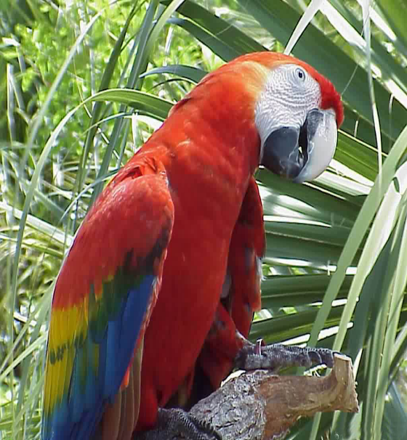
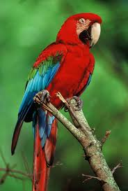
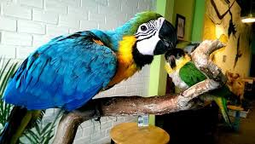
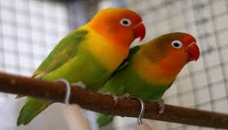
vẹt
Là loài chim có bộ lâu nhiều màu sặc sỡ,mỏ quặp có thể bắt chước tiếng người

Slide 9
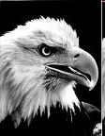
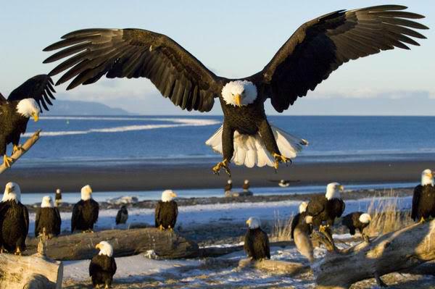
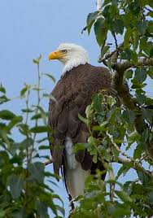
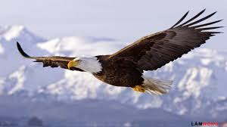
Đại bàng
Là loài chim săn mồi cỡ lớn, mắt tinh, cánh dài và rộng, bay rất cao và rất xa, chân có lông đến tận ngón, sống ở vùng núi cao;

Slide 10
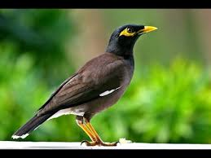
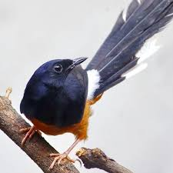
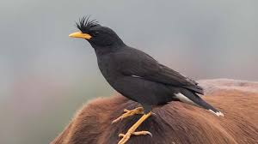
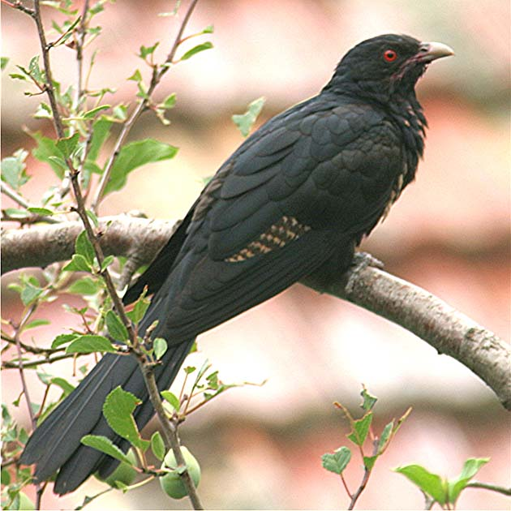

Sáo sậu
Loài chim có thân nhỏ, lông thường màu đen hoặc đen xám, tím biếc hoặc xanh biếc, mỏ và chân màu vàng. Thức ăn của sáo sậu là các loại hạt thực vật và các loại côn trùng nhỏ.Đây là loài chim có giọng hót

Slide 11
Hãy kể tên một số
loài chim mà em biết

Slide 12

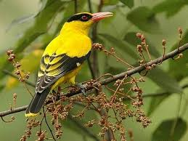
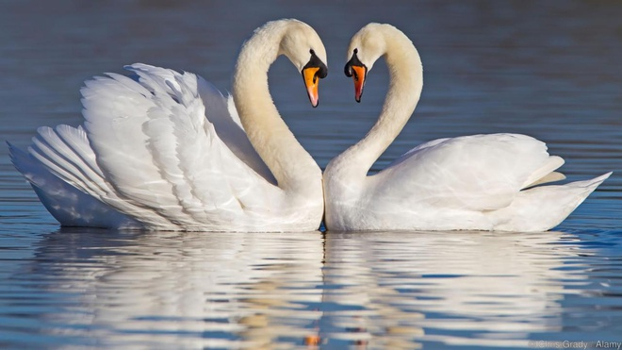
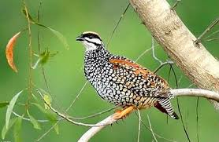
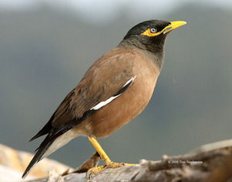
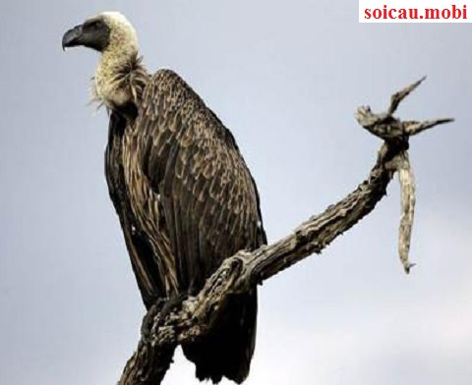
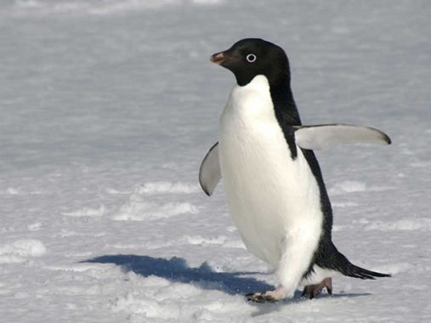
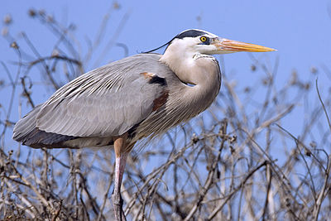
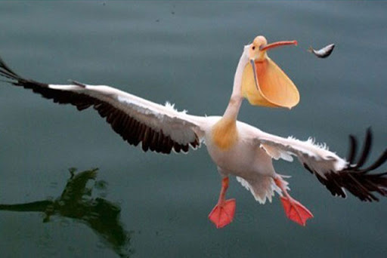
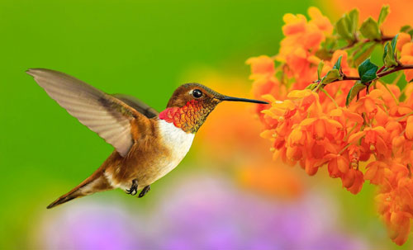
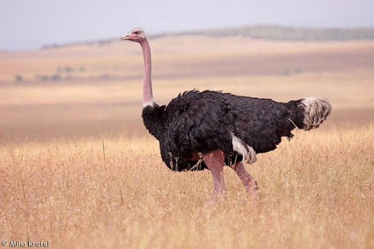
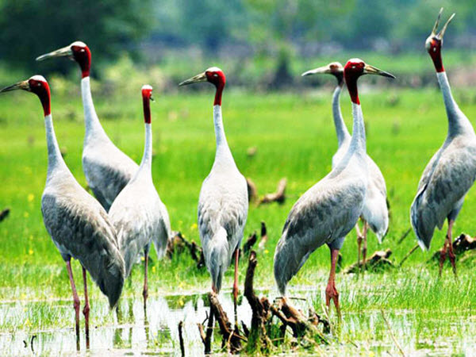
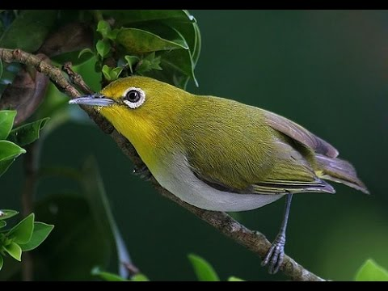
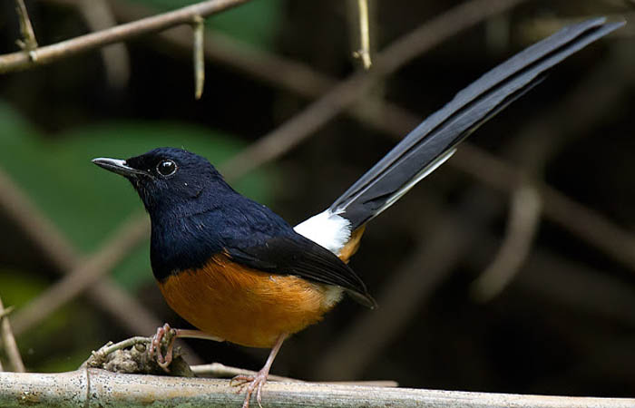
Vạc
Chim vàng anh
Chim cánh cụt
Sếu
Chim kền kền
Chim bồ nông
Chim ruồi
Chim đa đa
Chim sáo
Chim chích chòe
Chim vành khuyên
Chim bồ câu
Chim đà điểu
Chim thiên nga

Slide 13
Trong thế giới loài chim có rất nhiều chim, chúng cất tiếng hót cho chúng ta nghe, bắt sâu bảo vệ mùa màng. Có những loài chim được con người nuôi làm cảnh, có những loài chim sống hoang dã. Vì vậy chúng ta phải biết yêu quý và bảo vệ các loài chim.

Slide 14
Bài tập 2: Hãy chọn tên các loài chim thích hợp với mỗi chỗ trống dưới đây:
Đen như….
Hôi như….
Nhanh như…
Nói như ….
Hót như….
vẹt
quạ
khướu
cú
cắt

Slide 15
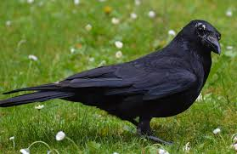
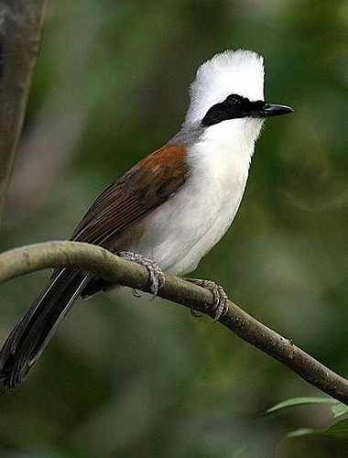
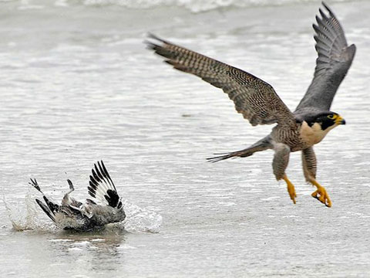
Vẹt
Quạ
Khướu
Cắt
Cú

Slide 16
Bài tập 2: Hãy chọn tên các loài chim thích hợp với mỗi chỗ trống dưới đây:
Đen như….
Hôi như….
Nhanh như…
Nói như ….
Hót như….
vẹt
quạ
khướu
cú
cắt

Slide 17
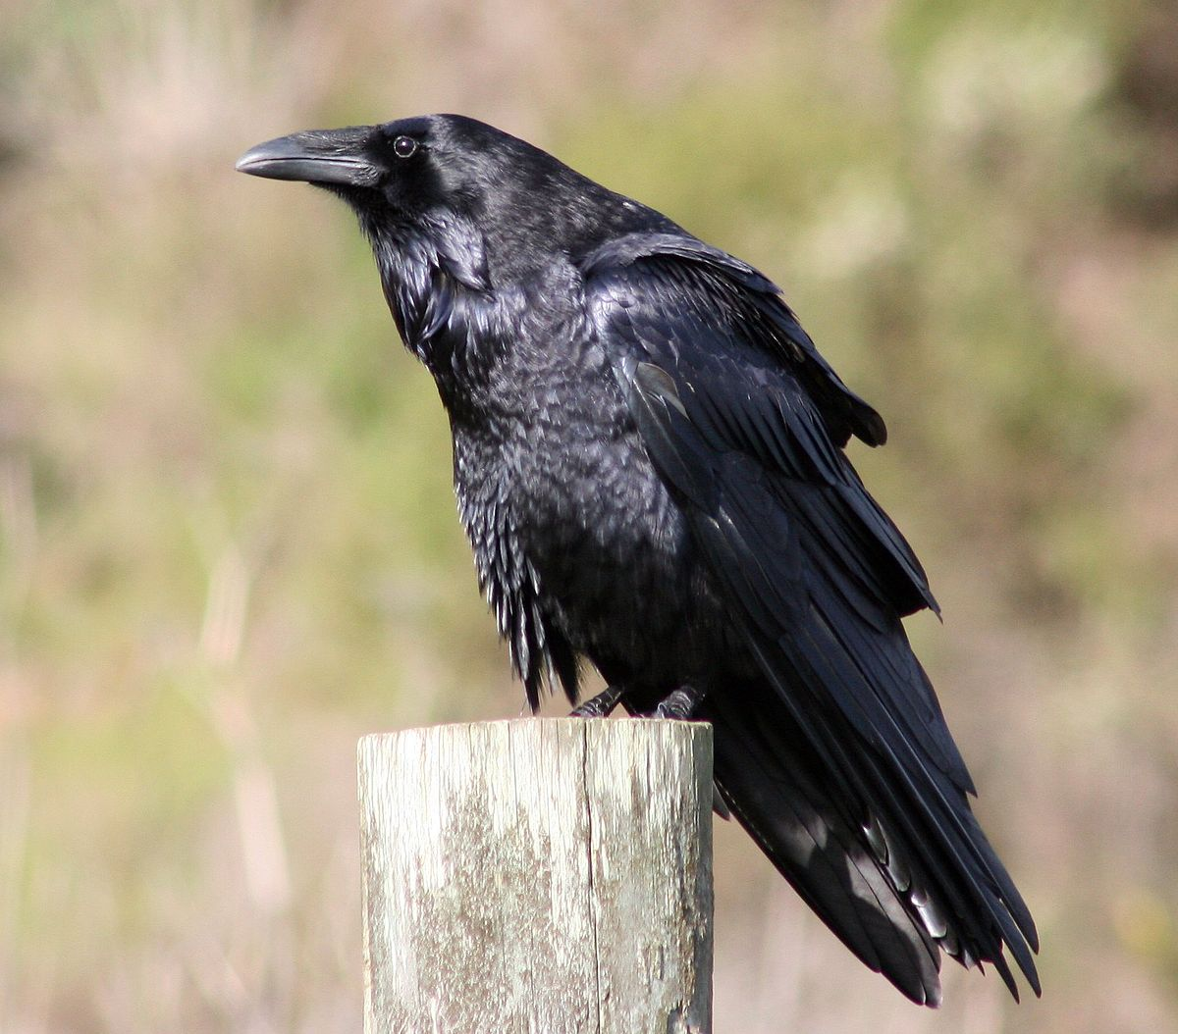
Đen như quạ

Slide 18
Bài tập 2: Hãy chọn tên các loài chim thích hợp với mỗi chỗ trống dưới đây:
Đen như quạ
Hôi như….
Nhanh như…
Nói như ….
Hót như….
vẹt
quạ
khướu
cú
cắt

Slide 19

Hôi như cú

Slide 20
Bài tập 2: Hãy chọn tên các loài chim thích hợp với mỗi chỗ trống dưới đây:
Đen như quạ
Hôi như cú
Nhanh như…
Nói như ….
Hót như….
vẹt
quạ
khướu
cú
cắt

Slide 21
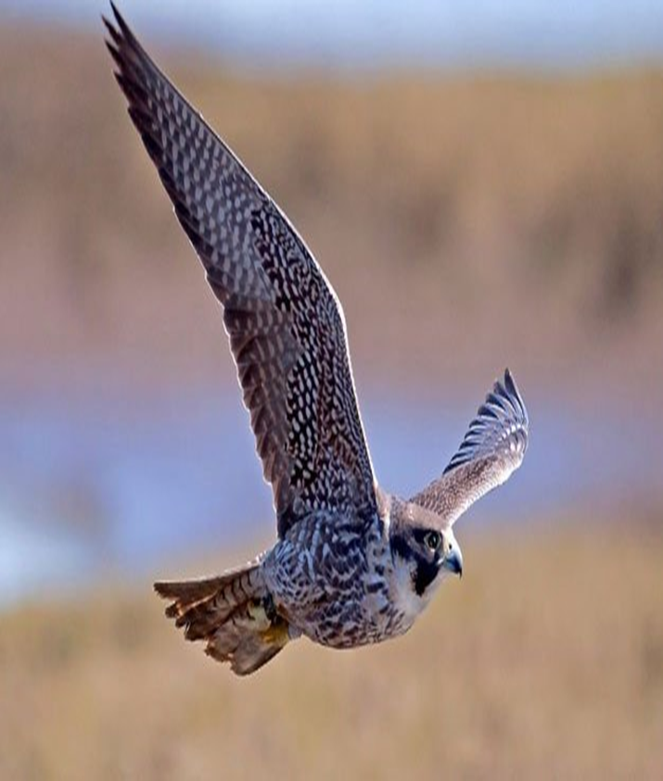
Nhanh như cắt

Slide 22
Bài tập 2: Hãy chọn tên các loài chim thích hợp với mỗi chỗ trống dưới đây:
Đen như quạ
Hôi như cú
Nhanh như cắt
Nói như ….
Hót như….
vẹt
quạ
khướu
cú
cắt

Slide 23

Nói như vẹt

Slide 24
Bài tập 2: Hãy chọn tên các loài chim thích hợp với mỗi chỗ trống dưới đây:
Đen như quạ
Hôi như cú
Nhanh như cắt
Nói như vẹt
Hót như….
vẹt
quạ
khướu
cú
cắt

Slide 25
Hót như khướu

Slide 26



Slide 27
Bài tập 3: Chép lại đoạn văn dưới đây cho đúng chính tả sau khi thay ô trống bằng dấu chấm hoặc dấu phẩy:
Ngày xưa có đôi bạn là Diệc và Cò Chúng thường cùng ở cùng ăn cùng làm việc và đi chơi cùng nhau Hai bạn gắn bó với nhau như hình với bóng.

Slide 28
Khi viết, ta dùng dấu phẩy để làm gì?
- Để tách các ý trong một câu.
- Để giúp câu trở nên rõ nghĩa hơn.
- Để ngăn cách các bộ phận câu cùng trả lời cho một câu hỏi.

Slide 29
Bài tập 3: Chép lại đoạn văn dưới đây cho đúng chính tả sau khi thay ô trống bằng dấu chấm hoặc dấu phẩy:
.
Ngày xưa có đôi bạn là Diệc và Cò Chúng thường cùng ở cùng ăn cùng làm việc và đi chơi cùng nhau Hai bạn gắn bó với nhau như hình với bóng.
,
,
.

Slide 30
Bài tập 3: Chép lại đoạn văn dưới đây cho đúng chính tả sau khi thay ô trống bằng dấu chấm hoặc dấu phẩy:
Ngày xưa có đôi bạn là Diệc và Cò. Chúng thường cùng ở, cùng ăn, cùng làm việc và đi chơi cùng nhau. Hai bạn gắn bó với nhau như hình với bóng.

Slide 31
Lưu ý
- Khi đọc câu có dấu phẩy, dấu chấm, ta cần ngắt hơi ở vị trí có dấu phẩy, nghỉ hơi ở vị trí có dấu chấm.
- Sử dụng dấu chấm, dấu phẩy khi nói và viết để mỗi câu nói hoặc câu văn trở nên rõ nghĩa hơn. Người học, người nghe dễ dàng hiểu được những gì chúng ta muốn diễn đạt.

Slide 32
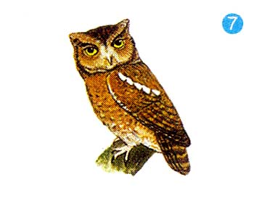
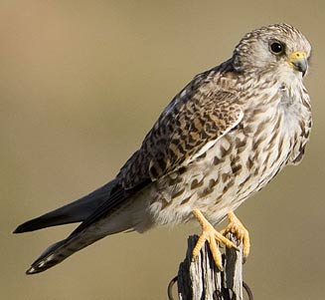
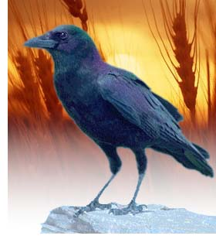

TRÒ CHƠI:
ĐOÁN TRANH NÊU MỘT THÀNH NGỮ
Đen như quạ.
Hôi như cú.
Nói như vẹt.
Nhanh như cắt.

Slide 33











/
/
C
C
.

